Slide 1
Методика підготовки до контрольної роботи МАН
з біології

Slide 2
Структура контрольної роботи

Slide 3
3 завдання по 3 бали за кожне (загалом 9 балів) ІІ рівень – 2 завдання по 5 балів за кожне (загалом 10 балів) ІІІ рівень – 2 завдання по 7 балів за кожне (загалом 14 балів) Всього – 33 бали

Slide 4
І рівень ►кількість питань - 12 ► в кожному питанні – одна правильна відповідь ►варіантів відповідей - чотири

Slide 5
1 завдання – питання з біології рослин 12 питань по 0,25 балів, загалом – 3 бали

Slide 6
1. Наукова назва гаметофіту в Папоротей: а) протонема б) проталій в) талом г) спорогон 2. Патисон належить до родини: а) Пасльонові б) Гарбузові в) Розові г) Айстрові 3. Тип плоду в баклажана: а) ягода б) кістянка в) гарбузина г) сім’янка 4. Маршанція належить до класу: а) Печіночники б) Гнетові в) Дводольні г) Однодольні 5. Ендосперм у сосни має хромосомний набір: а) гаплоїдний б) диплоїдний в) триплоїдний г) тетраплоїдний 6. До діатомових водоростей належить: а) ночесвітка б) вольвокс в) порфіра г) навікула 7. Супліддя НЕ утворюється в: а) шовковиці б) малини в) ананасу г) інжиру 8. До класу Кон'югати належить: а) улотрикс б) спірогира в) вольвокс г) хламідомонада 9. Для стебла сорго характерна меристема: а) маргінальна б) інтеркалярна в) базальна г) латеральна 10. До рослин-паразитів належить: а) омела б) повитиця в) росичка г) монстера 11. Формула квітки Ч₄В₄Т₂₊₄П₂ характерна для: а) квасолі б) грициків в) тюльпану г) сливи 12. Найменшим за кількістю видів є таксон: а) Голонасінні б) Папоротеподібні в) Хвощеподібні г) Плауноподібні

Slide 7
2 завдання – питання з біології тварин кожне питання – 0,25 балів, загалом – 3 бали

Slide 8
1. Сисний ротовий апарат у: а) сонечка б) бражника в) мухи г) попелиці 2.Розділ ентомології, що вивчає представників комарів: а) колеоптерологія б) диптерологія в) лепідоптерологія г) ортоптерологія 3. Назва дорослої стадії в комах: а) трохофора б) імаго в) адолескарій г) німфа 4. Розвинені глоткові зуби є у : а) коропа б) ската в) піраньї г) акули 5. Головні кінцівки в павуків, що виконують функцію щелеп: а) максили б) мандибули в) хеліцери г) педипальпи 6. Міноги належать до таксону: а) Головохордові б) Покривники в) Безчерепні г) Безщелепні 7. Видільна система по типу протонефридіїв притаманна: а) планарії б) піскожилу в) скорпіону г) аскариді 8. Порожнина тіла в Круглих червив: а) схізоцель б) целом в) міксоцель г) бластоцель 9. До геогельмінтів належить: а) печінковий сисун б) аскарида в) ехінокок г) дощовий черв 10. Жирове тіло є у : а) павуків б) комах в) молюсків г) голкошкірих 11. До виводкових птахів належить: а) горобець б) орел в) лелека г) лебідь 12. Кількість ходильних ніг у мальтійського краба: а) шість б) вісім в) десять г) дванадцять

Slide 9
3 завдання – питання з біології людини кожне питання – 0,25 балів, загалом – 3 бали

Slide 10
1. Ретикулярна формація є частиною: а) печінки б) головного мозку в) нирки г) ока 2. Пінеальна залоза – це: а) гіпофіз б) епіфіз в) гіпоталамус г) щитоподібна залоза 3. Провітаміном вітаміну А є: а) триптофан б) каротин в) хлорофіл г) ксантофіл 4. Найменша за розміром кістка в людини: а) горохоподібна б) стремінце в) коваделко г) молоточок 5. Десята пара черепних нервів: а) окоруховий б) додатковий в) блукаючий г) трійчастий 6. Кількість часток в лівій легені: а) дві б) три в) чотири г) п’ять 7. Третій шлуночок головного мозку знаходиться у відділі: а) довгастому б) проміжному в) кінцевому г) середньому 8. Кортіїв орган – це частина аналізатора: а) зорового б) тактильного в) слухового г) нюхового 9. Кількість шарів в стінці серця: а) два б) три в) чотири г) п’ять 10. Розділ анатомії, що вивчає скелет: а) ангіологія б) спланхнологія в) остеологія г) міологія 11. Єдиною рухомою кісткою в черепі людини є: а) максила б) атлант в) епістрофей г) мандибула 12. Синонім терміну «адреналін»: а) тироксин б) норадреналін в) дофамін г) епінефрин

Slide 11
ІI рівень ►кількість питань – 10 ►в кожному питанні – дві правильних відповіді ►варіантів відповідей – п’ять

Slide 12
1 завдання кожне питання – 0,5 балів, загалом – 5 балів

Slide 13
1. До Мохів належать: а) оленячий мох б) ісландський мох в) зозулин льон г) сальвінія д) торф'яний мох 2. Плід «яблуко» характерний для: а) груші б) персику в) аличі г) айви д) абрикосу 3. До Безкільових птахів належать: а) тинаму б) павич в) страус г) зозуля д) пелікан 4. «Жалкі клітини» характерні для: а) морського їжака б) актинії в) ціанеї г) скорпіона д) каракурта 5. До пігментів, що містяться у фоторецепторах ока людини, належать: а) йодопсин б) каротин в) родопсин г) ксантофіл д) тироксин 6. До ефекторів рефлекторних дуг належать: а) трицепс б) синапс в) слинна залоза г) нейрон д) сітківка 7. До організмів, яким притаманна «К-стратегія» розмноження, належать: а) слон б) клоп в) орангутан г) аскарида д) дрозофіла 8. До макроергічних сполук належать: а) АТФ б) креатин фосфат в) целюлоза г) муцин д) ДНК 9. Ектодермальне походження мають: а) нирки б) серце в) мозок г) печінка д) епідерміс 10. До білків, що мають четвертинну структуру, належать: а) каталаза б) гемоглобін в) кератин г ) міоглобін д) фіброїн

Slide 14
2 завдання термінологія (відкритий тест) кожне питання – 0,5 балів, загалом –5 балів

Slide 15
1. Поділ цитоплазми клітини під час клітинного циклу. 2. Розповсюдження плодів і насіння за допомогою птахів. 3. Пара гомологічних хромосом, з’єднаних одна з одною під час мейозу. 4. Речовини, які застосовують для викликання опадання листків у рослин. 5. Розділ екології, що вивчає взаємовідносини організму з довкіллям. 6. Напружений стан клітинної стінки, що викликається тиском внутрішньоклітинної рідини. 7. Синтез ДНК по матриці ДНК. 8. Заразні хвороби людини, збудники яких передаються кровосисними членистоногими. 9. Відносно однорідна ділянка суходолу чи водойми, зайнята певним біоценозом. 10. Небілкова частина складного ферменту – кофермент, білкова частина - ?

Slide 16
ІІI рівень 1 завдання від однієї до шести правильних відповідей кожне питання – 1 бал, загалом – 7 балів

Slide 17
1. До екологічних законів належать: а) закон Лібіха б) закон Броуна в) закон Гука г) закон Старлінга д) закон Шелфорда е) закон Ліндемана 2. До ферментів належать: а) птіалін б) лізоцим в) ліпаза г) нейрамінідаза д) пепсин е) трипсин 3. До фібрилярних білків належать: а) кератин б) альбумін в) фіброїн г) каталаза д) колаген е) трипсин 4. До компонентів цитоскелету належать: а) актинові філаменти б) міозинові філаменти в) нуклеосоми г) проміжні філаменти д) мікротрубочки е) центріолі 5. Лейкоцити, що містять гранули (гранулоцити): а) лімфоцити б) еозинофіли в) нейтрофіли г) базофіли д) моноцити е) мегакаріоцити 6. Полісахариди можуть бути побудовані з: а) фруктози б) глюкози в) ацетилглюкозаміну г) галактуронової кислоти д) нуклеотидів е) амінокислот 7. До типів взаємодії між алелями одного гена належать: а) кодомінантність б) домінантність в) епістаз г) полімерія д) комплементарність е) неповна домінантність

Slide 18
2 завдання кожне питання – 1 бал, загалом – 7 балів

Slide 19
1. Триплет в ланцюгу ДНК має послідовність АТГ. Яку послідовність має відповідний антикодон транспортної РНК? а) ТАЦ б) АТГ в) АУГ г) ГТА

Slide 20
2. Визначте, яка площа (в гектарах) біогеоценозу може прогодувати одну особину останньої ланки ланцюгу живлення: планктон — риба — тюлень. Маса тюленя – 300 кг, з них 40% становить вода. Суха маса планктону з 1 м² становить 600 г за рік. а) 3 га б) 6 га в) 10 га г) 12 га

Slide 21
3. Диплоїдний набор хромосом в гороху – 14. Скільки молекул ДНК міститься в ядрі синергіди зародкового мішку: а) 14 б) 28 в) 42 г) 7

Slide 22
4. За яких генотипів батьків у потомстві буде спостерігатися розщеплення за фенотипом 1:1:1:1 а) ААВВ х ааbb б) ААBb x ааВВ в) АaВb xАaВb г) AaBb x ааbb

Slide 23
5. Фрагмент молекули ДНК містить 200 тимідилових нуклеотидів, що становить 20 % загальної кількості. Кількість цитидилових нуклеотидів в даному фрагменті становить: а) 200 б) 300 в) 400 г) 600

Slide 24
6. Якими будуть частоти домінантного та рецесивного алелів у популяції, що складається з 60 гомозигот ВВ та 40 гомозигот bb: а) В – 0,6 b – 0,4 б) В – 0,4 b – 0, 6 в) В – 0,2 b – 0,8 г) В – 0,8 b – 0,2

Slide 25
7. В процесі повного кисневого розщеплення глюкози утворилось 76 молекул АТФ, в процесі безкисневого – 4 молекули АТФ. Скільки загалом молекул глюкози зазнали розщеплення? а) одна б) дві в) три г) чотири

Slide 26
РЕКОМЕНДОВАНІ ДЖЕРЕЛА

Slide 27
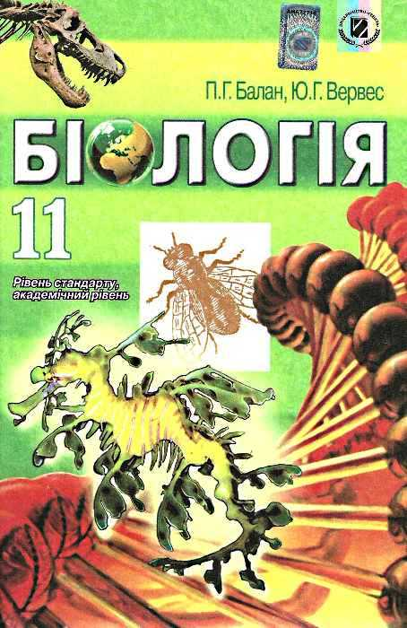
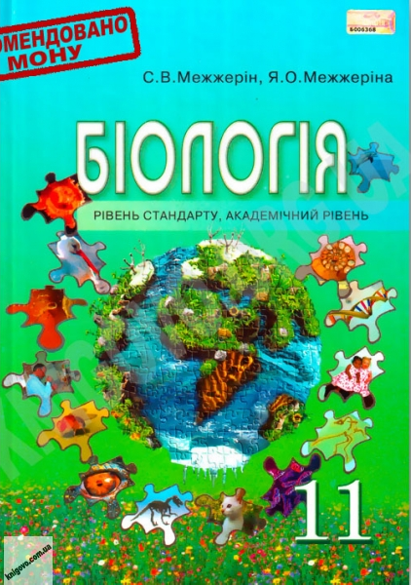
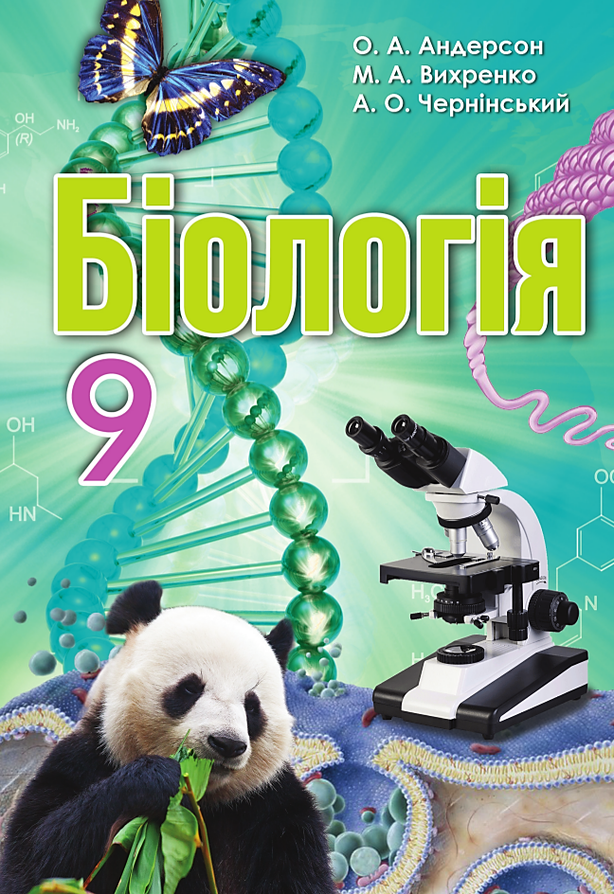

Slide 28
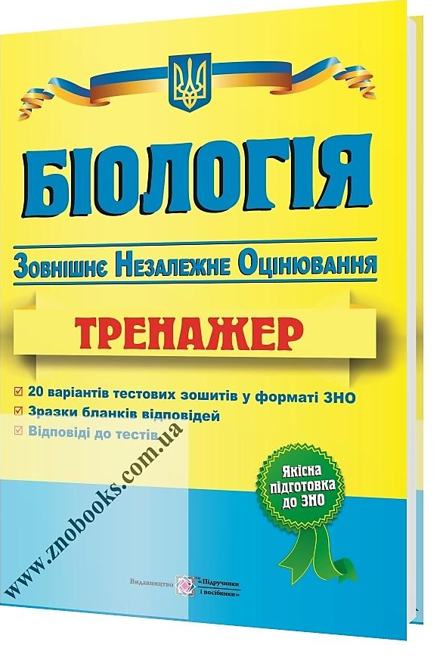


Slide 29
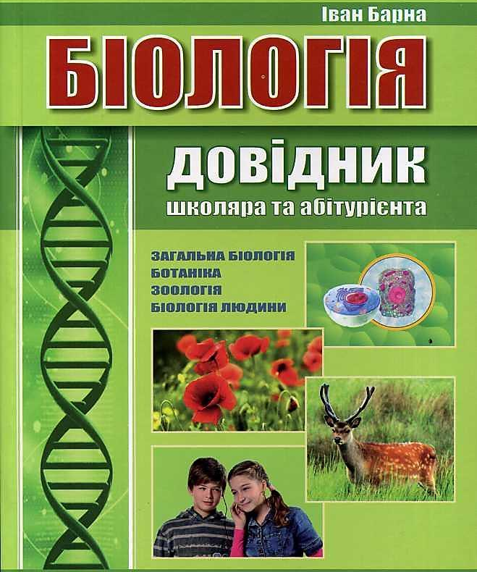
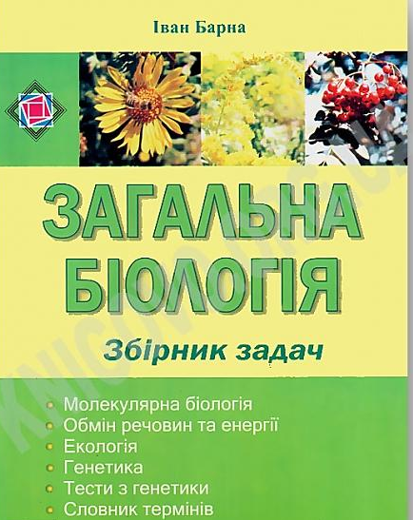

Slide 30
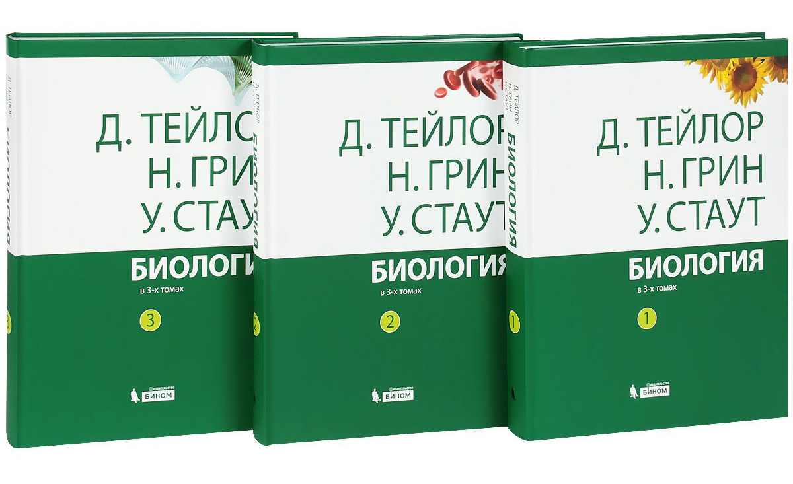

Slide 31
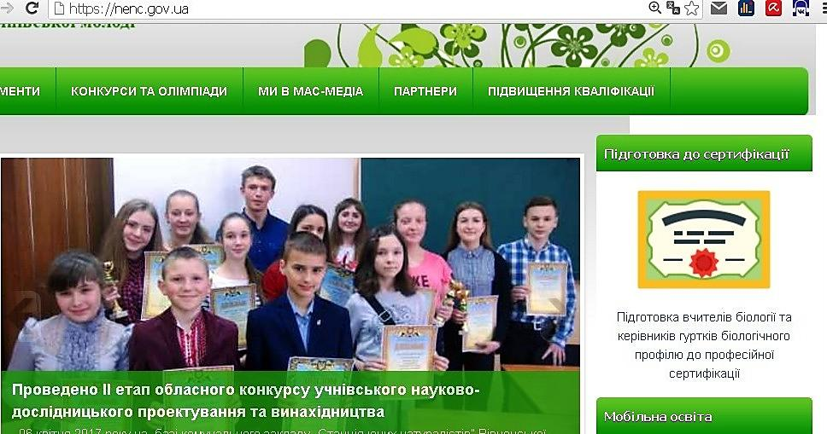

Slide 32
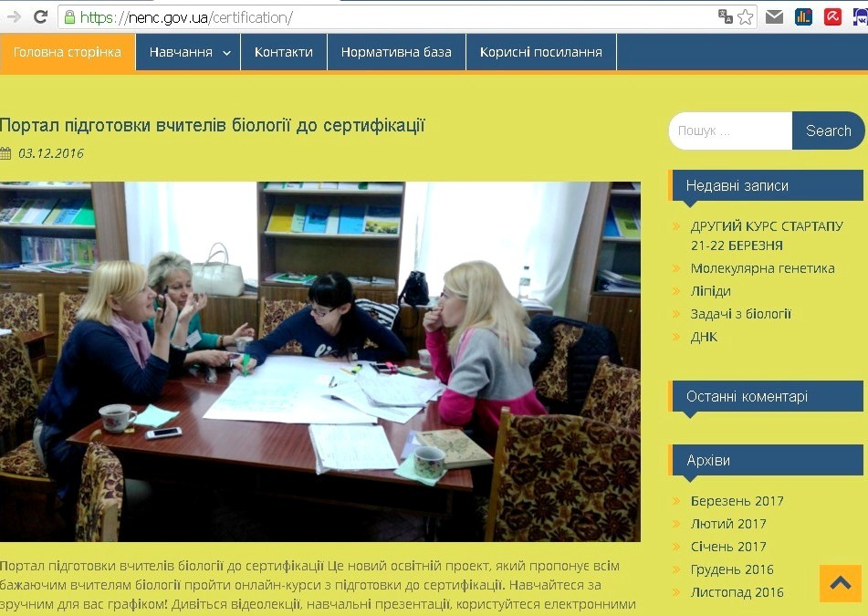

Slide 33
Дякую за увагу!

